Slide 1
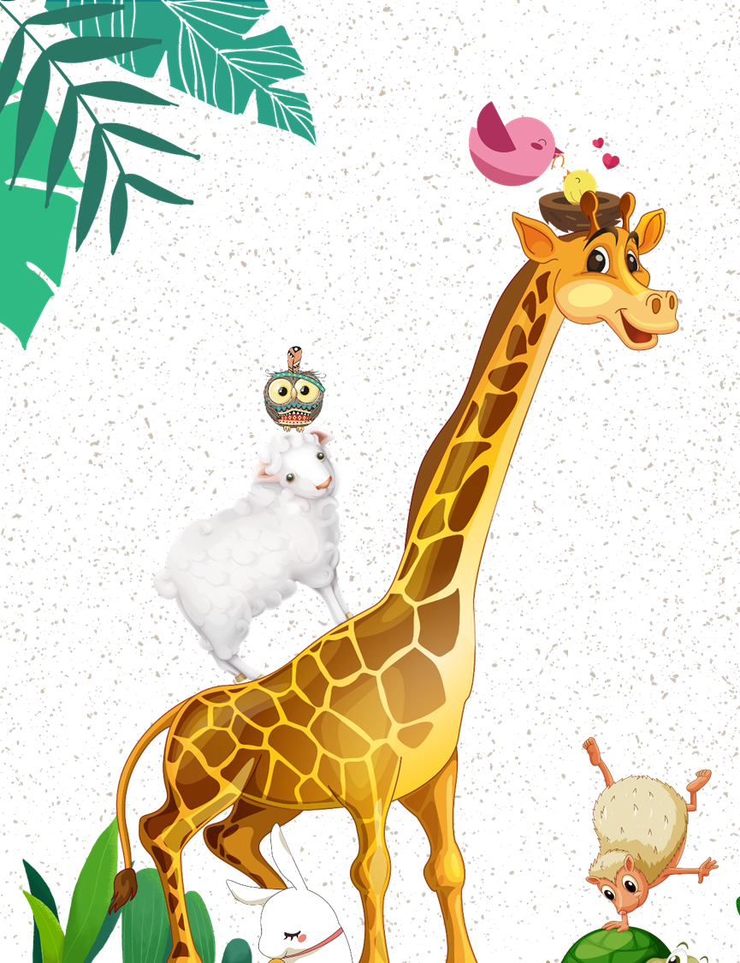


MỤC TIÊU
Nêu lại cấu tạo, cách quan sát và một số chi tiết, hình ảnh tiêu biểu trong bài văn tả con vật.
Viết được đoạn văn ngắn (khoảng 5 câu) tả hình dáng hoặc hoạt động của con vật mình yêu thích.

Slide 2

KHỞI ĐỘNG

Slide 3

Cấu tạo của bài văn miêu tả con vật gồm 3 phần:
1. Mở bài
Giới thiệu về con vật định tả
Cấu tạo của bài văn miêu tả con vật
Lông, đầu, mình, đuôi,...
Tả hình dáng
v
Mắt, mũi, miệng, tai, móng...
2. Thân bài
Tả thói quen sinh hoạt và một số hoạt động chính của con vật.
v
3. Kết bài
Nêu cảm nghĩ đối với con vật

Slide 4
Khám phá

Slide 5
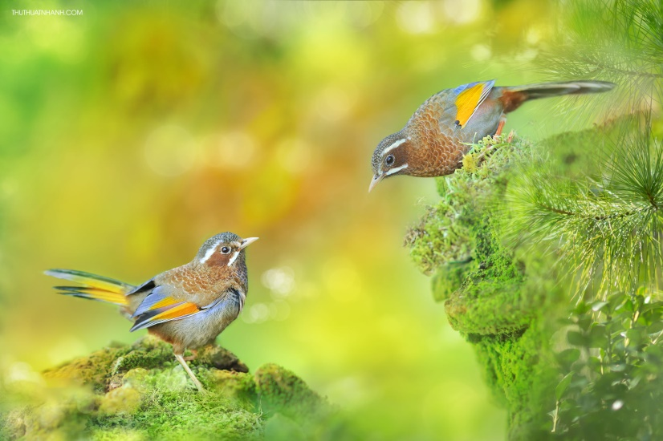
a) Bài văn gồm có 4 đoạn
Chim họa mi hót
Chiều nào cũng vậy, con chim họa mi ấy không biết tự phương nào bay đến đậu trong bụi tầm xuân ở vườn nhà tôi mà hót.
Hình như nó vui mừng vì suốt ngày đã được tha hồ rong ruổi bay chơi trong khắp trời mây gió, uống bao nhiêu nước suối mát lành trong khe núi. Cho nên, những buổi chiều tiếng hót có khi êm đềm, có khi rộn rã, như một điệu đàn trong bóng xế mà âm thanh vang mãi giữa tĩnh mịch, tưởng như làm rung động lớp sương lạnh mờ mờ rủ xuống cỏ cây.
Hót một lúc lâu, nhạc sĩ giang hồ không tên không tuổi ấy từ từ nhắm mắt lại, thu đầu vào lông cổ, im lặng ngủ, ngủ say sưa sau một cuộc viễn du trong bóng đêm dày.
Rồi hôm sau, khi phương đông vừa vẩn bụi hồng, con họa mi ấy lại hót vang lừng chào nắng sớm. Nó kéo dài cổ ra mà hót, tựa hồ nó muốn các bạn xa gần đâu đó lắng nghe. Hót xong, nó xù lông rũ hết những giọt sương rồi nhanh nhẹn chuyền từ bụi nọ sang bụi kia, tìm vài con sâu ăn lót dạ, đoạn vỗ cánh bay vút đi.
Theo Ngọc Giao

Slide 6


Nội dung chính của mỗi đoạn là gì?
Đoạn 1. Chiều nào cũng vậy, con chim họa mi ấy không biết tự phương nào bay đến đậu trong bụi tầm xuân ở vườn nhà tôi mà hót.
Giới thiệu sự xuất hiện của chim họa mi vào các buổi chiều.

Slide 7

Nội dung chính của mỗi đoạn là gì?
Đoạn 2. Hình như nó vui mừng vì suốt ngày đã được tha hồ rong ruổi bay chơi trong khắp trời mây gió, uống bao nhiêu nước suối mát lành trong khe núi. Cho nên, những buổi chiều tiếng hót có khi êm đềm, có khi rộn rã, như một điệu đàn trong bóng xế mà âm thanh vang mãi giữa tĩnh mịch, tưởng như làm rung động lớp sương lạnh mờ mờ rủ xuống cỏ cây.
Tả tiếng hót đặc biệt của họa mi vào buổi chiều.

Slide 8
Nội dung chính của mỗi đoạn là gì?
Đoạn 3. Hót một lúc lâu, nhạc sĩ giang hồ không tên không tuổi ấy từ từ nhắm mắt lại, thu đầu vào lông cổ, im lặng ngủ, ngủ say sưa sau một cuộc viễn du trong bóng đêm dày.
Tả cách ngủ đặc biệt của họa mi trong đêm.

Slide 9
Nội dung chính của mỗi đoạn là gì?
Đoạn 4. Rồi hôm sau, khi phương đông vừa vẩn bụi hồng, con họa mi ấy lại hót vang lừng chào nắng sớm. Nó kéo dài cổ ra mà hót, tựa hồ nó muốn các bạn xa gần đâu đó lắng nghe. Hót xong, nó xù lông rũ hết những giọt sương rồi nhanh nhẹn chuyền từ bụi nọ sang bụi kia, tìm vài con sâu ăn lót dạ, đoạn vỗ cánh bay vút đi.
Tả cách hót chào nắng sớm rất đặc biệt của họa mi.

Slide 10
Chim họa mi hót
Chiều nào cũng vậy, con chim họa mi ấy không biết tự phương nào bay đến đậu trong bụi tầm xuân ở vườn nhà tôi mà hót.
Hình như nó vui mừng vì suốt ngày đã được tha hồ rong ruổi bay chơi trong khắp trời mây gió, uống bao nhiêu nước suối mát lành trong khe núi. Cho nên, những buổi chiều tiếng hót có khi êm đềm, có khi rộn rã, như một điệu đàn trong bóng xế mà âm thanh vang mãi giữa tĩnh mịch, tưởng như làm rung động lớp sương lạnh mờ mờ rủ xuống cỏ cây.
Hót một lúc lâu, nhạc sĩ giang hồ không tên không tuổi ấy từ từ nhắm mắt lại, thu đầu vào lông cổ, im lặng ngủ, ngủ say sưa sau một cuộc viễn du trong bóng đêm dày.
Rồi hôm sau, khi phương đông vừa vẩn bụi hồng, con họa mi ấy lại hót vang lừng chào nắng sớm. Nó kéo dài cổ ra mà hót, tựa hồ nó muốn các bạn xa gần đâu đó lắng nghe. Hót xong, nó xù lông rũ hết những giọt sương rồi nhanh nhẹn chuyền từ bụi nọ sang bụi kia, tìm vài con sâu ăn lót dạ, đoạn vỗ cánh bay vút đi.
Theo Ngọc Giao
Mở bài
Thân bài
Kết bài

Slide 11

Nội dung chính của mỗi đoạn là gì?
Nội dung:
Đoạn 1: Giới thiệu sự xuất hiện của chim họa mi vào các buổi chiều.
Đoạn 2: Tả tiếng hót đặc biệt của họa mi vào buổi chiều.
Đoạn 3: Tả cách ngủ đặc biệt của họa mi trong đêm.
Đoạn 4: Tả cách hót chào nắng sớm rất đặc biệt của họa mi.

Slide 12

LƯU Ý
- Khi làm bài văn tả con vật ta cần quan sát mỉ mỉ bằng những giác quan.
- Lựa chọn những hình ảnh đặc sắc để miêu tả.
- Vận dụng các biện pháp nghệ thuật so sánh, nhân hóa để bài văn thêm sinh động.
- Mỗi nội dung miêu tả cần trình bày một đoạn.

Slide 13



Gợi ý: Tả hình dáng: Cần ghi lại kết quả quan sát được ở vẻ bề ngoài của con vật như: màu lông, các bộ phận...
Tả hoạt động: Cần quan sát con vật ở tư thế như con mèo đang rình chuột, trèo cây, hay con gà trống đang gáy…

Slide 14
VẬN DỤNG

